Slide 1
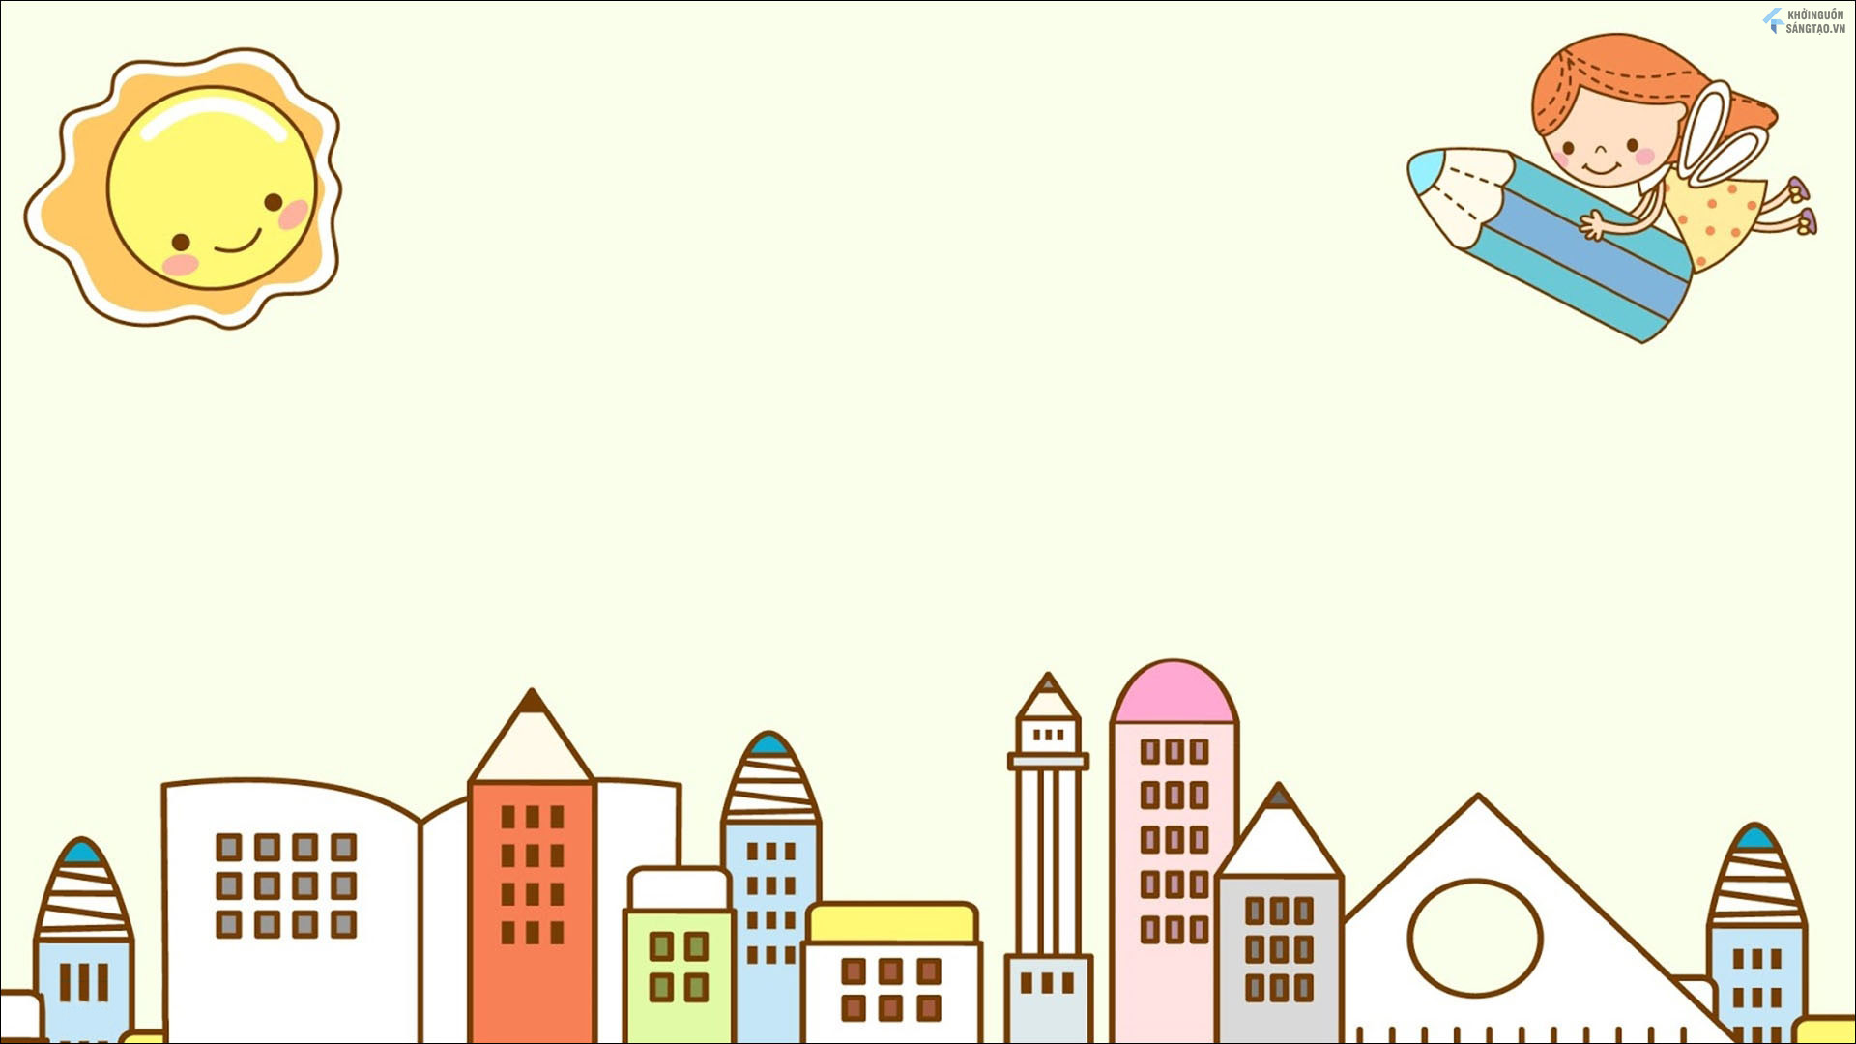

UỶ BAN NHÂN DÂN QUẬN LONG BIÊN
TRƯỜNG MÂM NON HÔNG TIẾN
GIÁO DỤC PHÁT TRIỂN NHẬN THỨC
LÀM QUEN VỚI TOÁN
Đề tài : So sánh chiều rộng 2 đối tượng
Lứa tuổi : Mẫu giáo nhỡ (4-5 tuổi)
Người thực hiện: Phạm Thị Thúy Mai

Slide 2
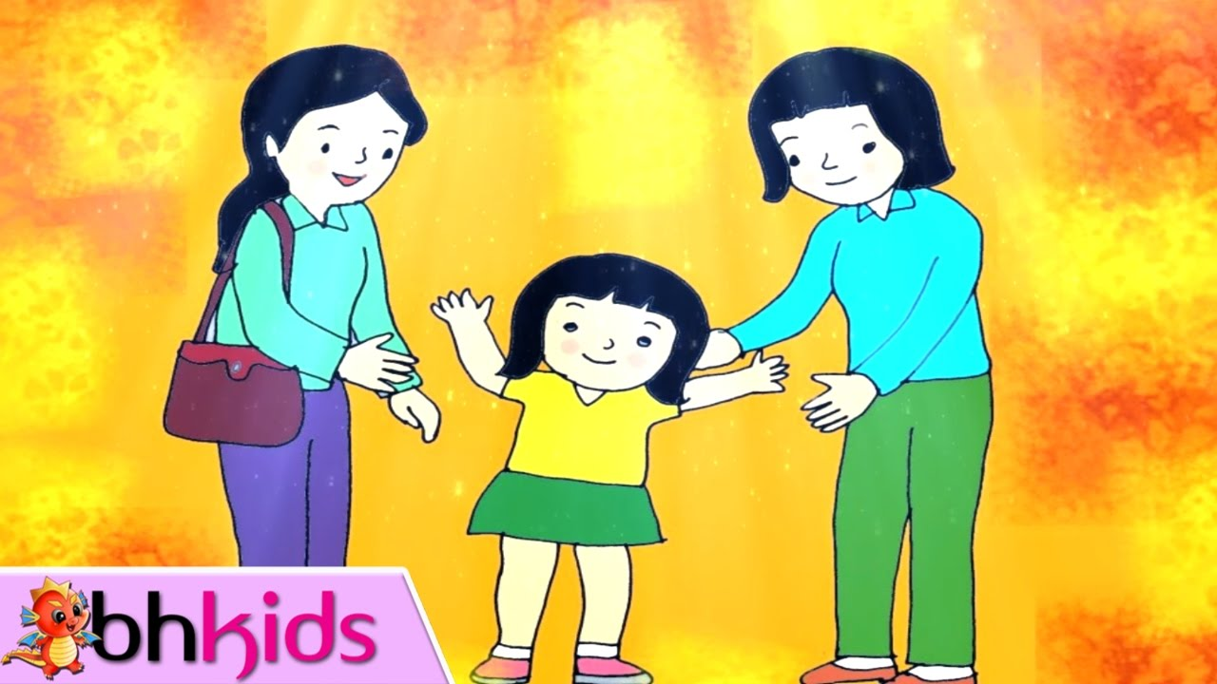


Slide 3
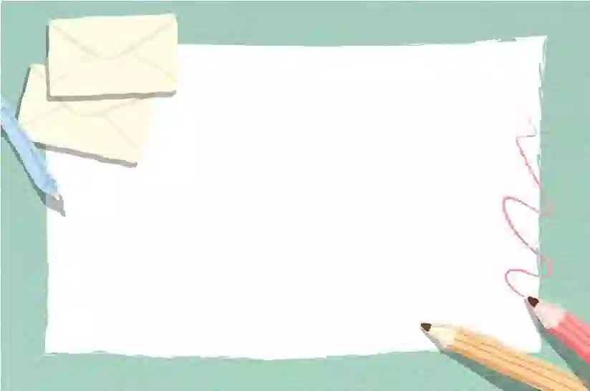
So sánh chiều rộng 2 đối tượng

Slide 4


Slide 8

Trò chơi: Ai tinh mắt

Slide 9
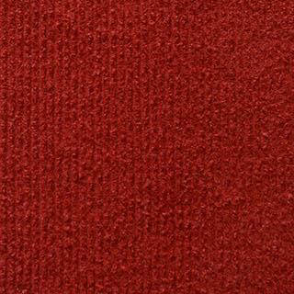
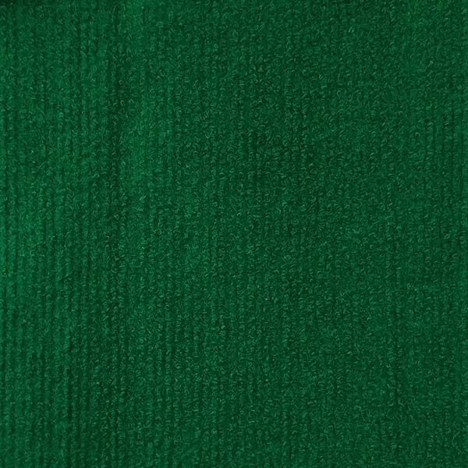
Câu 1: Thảm màu nào hẹp hơn?
A. Thảm màu xanh hẹp hơn thảm màu đỏ
B. Thảm màu đỏ hẹp hơn thảm xanh
5
4
3
2
1
0

Slide 10
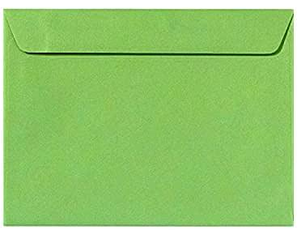
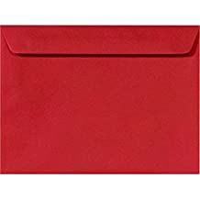

Câu 2: Phong bì màu nào rộng hơn?
A. Phong bì màu đỏ rộng hơn phong bì màu xanh
5
4
3
2
1
0
A. Phong bì màu xanh rộng hơn phong bì màu đỏ

Slide 11
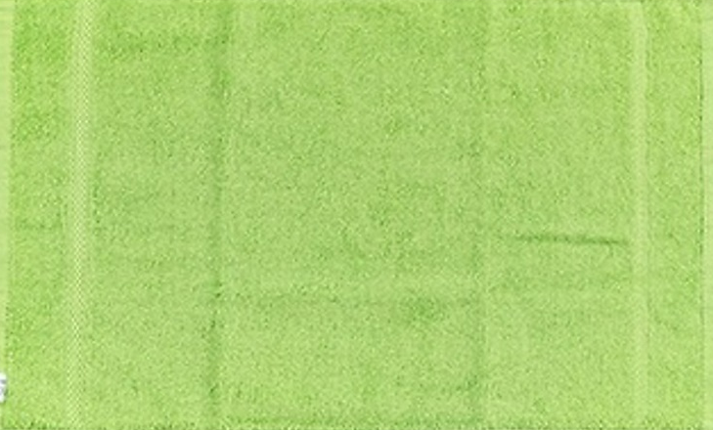
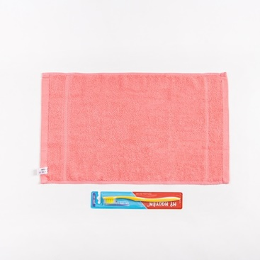
Câu 3: Khăn mặt màu nào hẹp hơn?
A. Khăn mặt màu xanh hẹp hơn khăn mặt màu hồng
B. Khăn mặt màu hồng hẹp hơn khăn mặt màu xanh
5
4
3
2
1
0
C. Khăn mặt màu xanh rộng hơn khăn mặt màu hồng

Slide 12
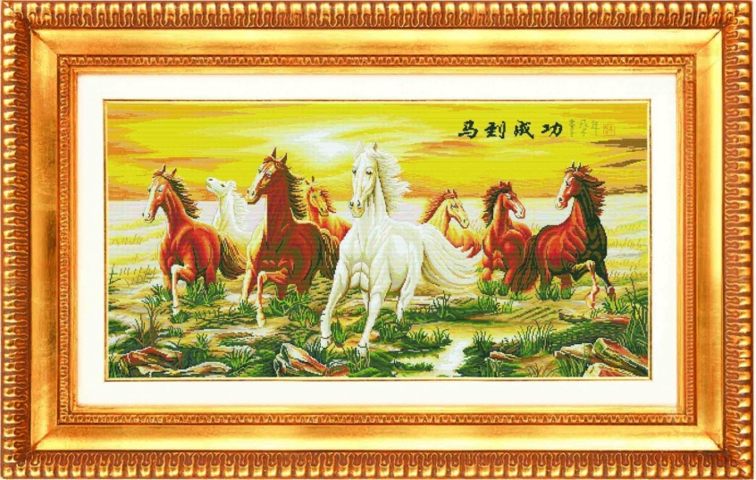
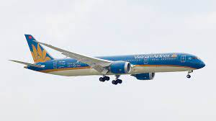
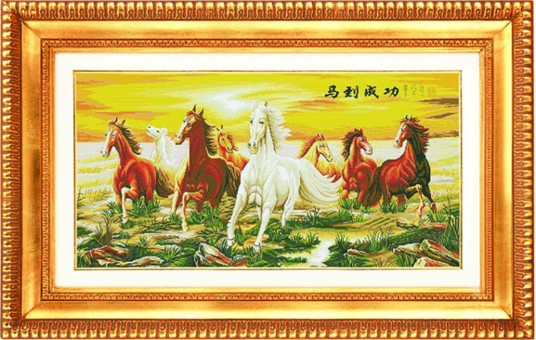
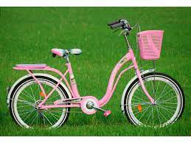
Câu 4: Bức tranh nào rộng hơn?
A. Bức tranh máy bay rộng hơn bức tranh xe đạp
B. Bức tranh xe đạp rộng hơn bức tranh máy bay
5
4
3
2
1
0

Slide 13


